Slide 1
第三章：存储系统
1 存储体系概述
2 主存储器
3 主存储器与CPU的连接
4 高速存储器
5 高速缓冲存储器Cache
6 虚拟存储器
7 外存储器

Slide 2
存储体系概述
1、存储器的分类
2、主存储器的性能指标
3、存储器的层次结构

Slide 3
1、计算机存储系统中的存储器分类
（1）按存储介质分类
半导体器件：半导体存储器（RAM、ROM，用作主存）
磁性材料：磁表面存储器（磁盘、磁带，用作辅存）
光介质：光盘存储器（用作辅存）
（2）按存取方式分类
随机存取存储器：存储器中任何存储单元的内容都能被随机存取，且存取时间和存储单元的物理位置无关（主存）
顺序存取存储器：存取时间和存储单元的物理位置有关 （磁盘、磁带）
相联存储器：按内容访问。
（3）按存储器的读写功能分类
只读存储器（ROM-read-only memory）：不能写入。
读写存储器（RAM-Random-Access Memory）：一般隐含指随机存取。

Slide 4
1、计算机存储系统中的存储器分类
（4）按信息的可保存性分类
永久记忆的存储器：又称非易失性存储器，在断电后还能保存信息（辅存、ROM-Read-Only Memory）
非永久记忆的存储器：又称易失性存储器，在断电后信息丢失（主存中的RAM-Random Access Memory）
（5）按在计算机系统中的作用分类
主存储器：又称内存，为主机的一部分，用于存放系统当前正在执行的数据和程序，属于临时存储器。
辅助存储器：又称外存，为外部设备，用于存放暂不用的数据和程序，属于永久存储器。
CPU
内存储器
I/O口
外存储器

Slide 5
2、计算机的主存储器分类
主存的地位：在现代计算机中，主存储器处于全机的中心地位。
主存的分类：要求为随机存取、快速
随机读写存储器（RAM）
只读存储器（ROM）
掩膜式只读存储器（MROM）
可编程只读存储器(PROM)
可擦除可编程序的只读存储器(EPROM)
电可擦除的可编程序的只读存储器(E²PROM)
闪存(Flash memory) ：字节编程类似于E²PROM，但擦除必须以块、页、整片方式擦除，写入速度比E²PROM高10³数量级以上。

Slide 6
存储器分类综述
SRAM
→Cache
RAM
DRAM
MROM
PROM
EPROM
E²PROM
主存储器
ROM
存储器
NOR FLASH
软盘
磁盘
硬盘
辅助存储器
磁带
CD-ROM
WORM
EOD
光盘
NAND FLASH

Slide 7
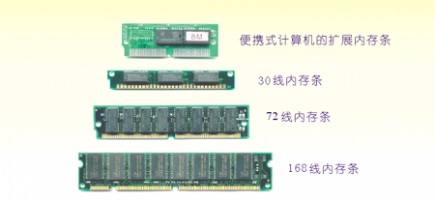
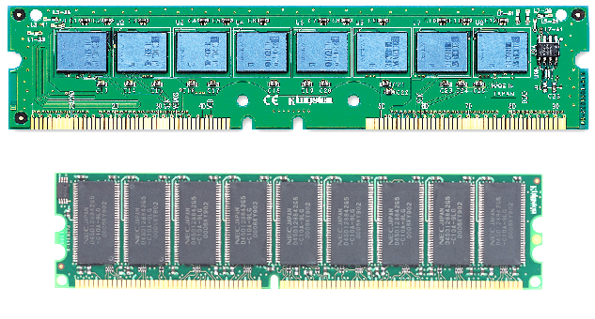
内存
RAMBUS内存条
DDR 内存条

Slide 8

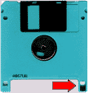
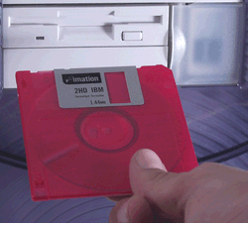
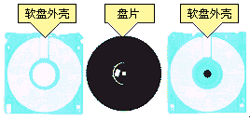
软盘
写保护

Slide 9

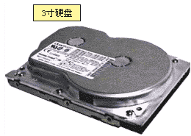
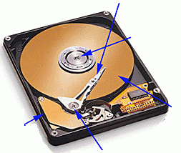
硬盘
磁头
马达
磁盘片
辅助电路
磁头驱动

Slide 10
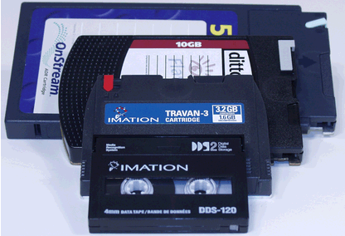
磁带

Slide 11
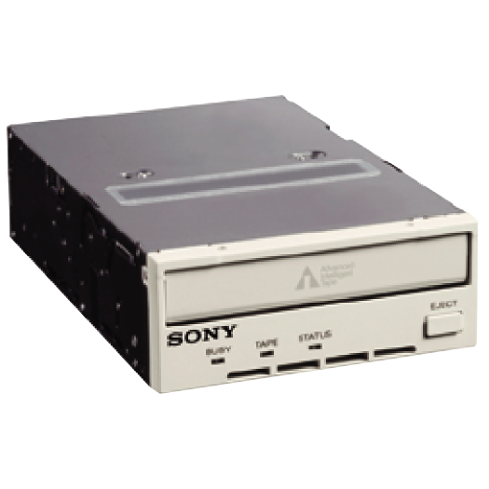
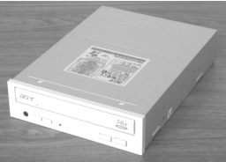
光盘驱动器

Slide 12




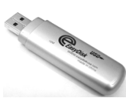
U盘
存储体：NAND FLASH

Slide 13
本章节我们主要讨论主存储器
辅助存储器在“第七章 外存与IO设备”介绍

Slide 14
二、主存储器的性能指标
存储容量：指存储器可容纳的二进制信息量，描述存储容量的单位是字节或位。
一个二进制位（bit）是构成存储器的最小单位；字节（byte）是数据存储的基本单位。
单元地址是内存单元的唯一标志。
存储器具有两种基本的访问操作：读和写。
量化单位：
1K＝2¹⁰ 1M＝2²⁰ 1G＝2³⁰ 1T＝2⁴⁰
存储器芯片的存储容量＝存储单元个数×每存储单元的位数

Slide 15
二、主存储器的性能指标
存储速度：由以下3个方法来衡量。
存取时间（Memory Access Time）：指启动一次存储器操作到完成该操作所需的全部时间。存取时间愈短，其性能愈好。通常存取时间用纳秒（ns＝10^{－9}s）为单位。
存储周期（Memory Cycle Time）：指存储器进行连续两次独立的存储器操作所需的最小间隔时间。
通常存储周期T_{C}大于存取时间t_{A} ，即T_{C}≥t_{A}。
存储器带宽：是单位时间里存储器所能存取的最大信息量，存储器带宽的计量单位通常是位/秒（bps）或字节/秒，它是衡量数据传输速率的重要技术指标。

Slide 16
二、主存储器的性能指标
存储器的价格：用每位的价格来衡量。
设存储器容量为S，总价格为C，则位价为C/S(分/位)。
它不仅包含了存储元件的价格，还包括为该存储器操作服务的外围电路的价格。
可靠性：指存储器正常工作（正确存取）的性能。
功耗：存储器工作的耗电量。
存储容量、速度和价格的关系：
速度快的存储器往往价格较高，容量也较小。
容量、速度和价格三个指标是相互制约的。

Slide 17
三、存储器的层次结构
存储容量越来越大，每位的价格越来越便宜
访问速度越来越快

Slide 18
存储器的主要性能特性比较
存储器 层次 | 通用 寄存器 | Cache | 主 存储器 | 磁盘 存储器 | 脱机 存储器
存储周期 | <10ns | 10～60 ns | 60～300ns | 10～30 ms | 2～20 min
存储容量 | <512B | 8KB～2MB | 32MB～1GB | 1GB～1TB | 5GB～10TB
价格 | 很高 | 较高 | 高 | 较低 | 低
材料工艺 | ECL | SRAM | DRAM | 磁表面 | 磁、光等
ms（毫秒），μs（微秒），ns（毫微秒）
1s=1000ms，1ms=1000 μs

Slide 19
主存储器
特点：
主存储器可以被CPU直接存取（访问）。
一般由半导体材质构成。
随机存取：读写任意存储单元所用时间是相同的，与单元地址无关。
与辅存相比，速度快，价格高，容量小。
主存的操作：
读存储器操作：
写存储器操作：

Slide 20
主存储器
主存储器按其功能可分为RAM和ROM。
一、随机读写存储器RAM
二、只读存储器ROM
三、高性能的主存储器

Slide 21
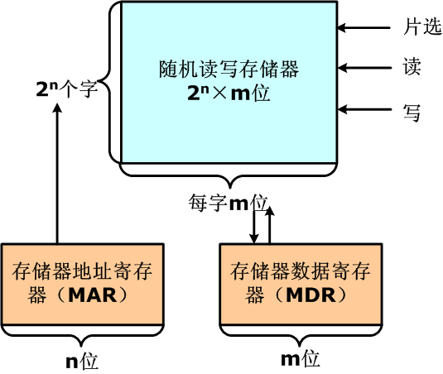
一、随机读写存储器RAM

Slide 22
一、随机读写存储器RAM
1、静态存储器（SRAM）
2、动态存储器（DRAM）
3、SRAM和DRAM的对比

Slide 23
1、静态存储器（SRAM） Static Random-Access Memory
（1）SRAM存储位元
（2）SRAM存储器
（3）SRAM存储器的特点

Slide 24
（1）SRAM存储位元
“1” 状态：T1截止，T2导通
“0”状态： T2截止，T1导通
六管MOS静态存储器结构

Slide 25
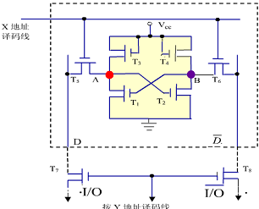
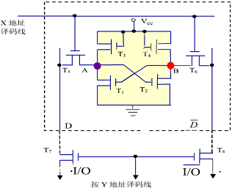
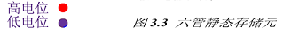
写“1”操作 写“0”操作

Slide 26
（2）SRAM存储器
地址译码方式：
一维译码方式：n位地址线，经过一维译码后，有2^{n}根选择线。
单向译码方式

Slide 28
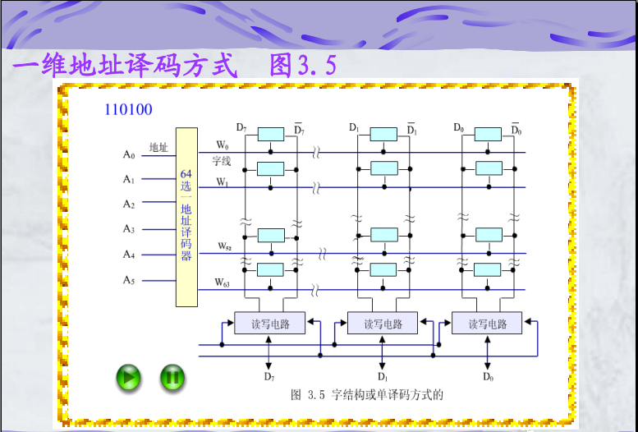

Slide 30
（2）SRAM存储器
双向译码方式：n位地址分为行、列地址分别译码

Slide 31
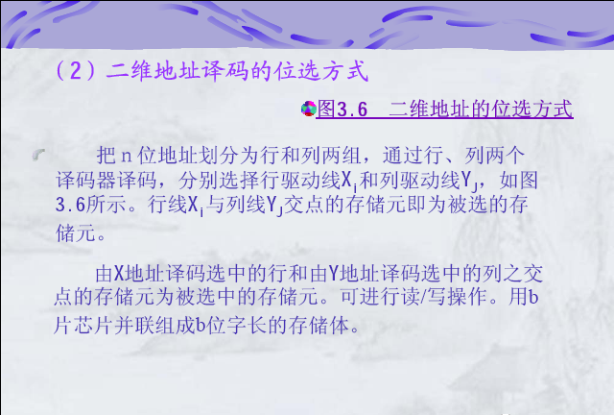

Slide 32
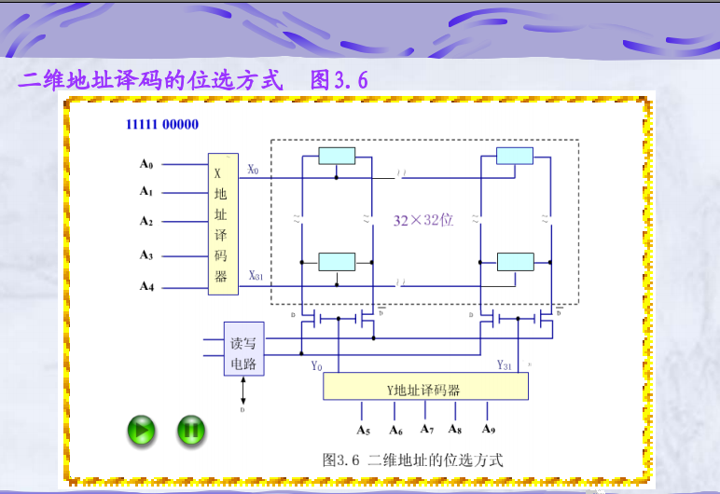

Slide 34
如何提供该单元全部二进制位？

Slide 35
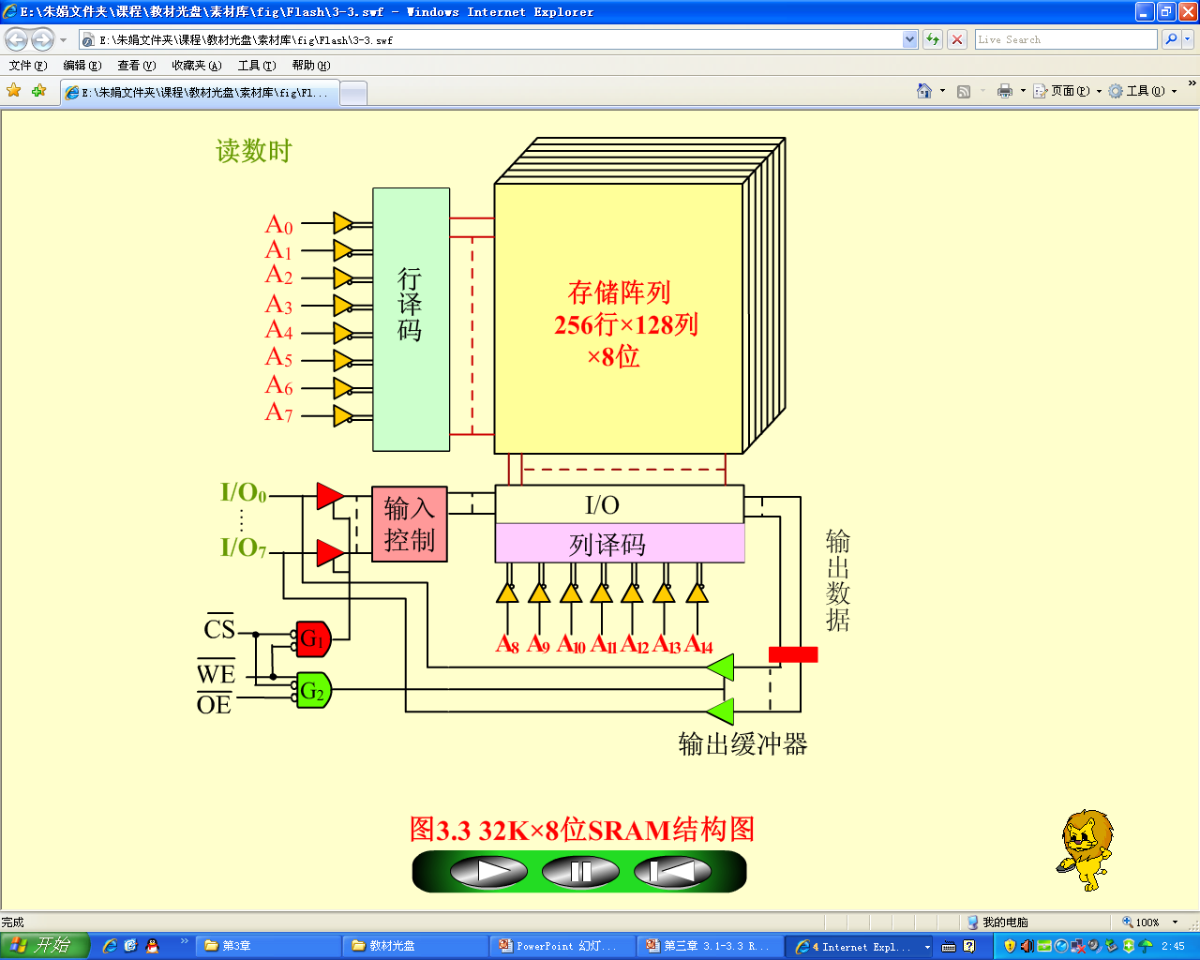
基本的SRAM逻辑结构

Slide 36
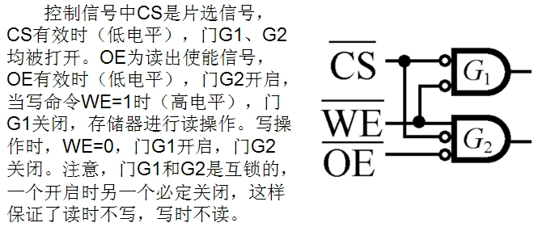
基本的SRAM逻辑结构
读与写的互锁逻辑

Slide 37
2114 SRAM存储器
1K×4位
2114
地址线10根
A₉～A₀
数据线4根
D₃～D₀
片选线
CS
写使能
WE

Slide 38
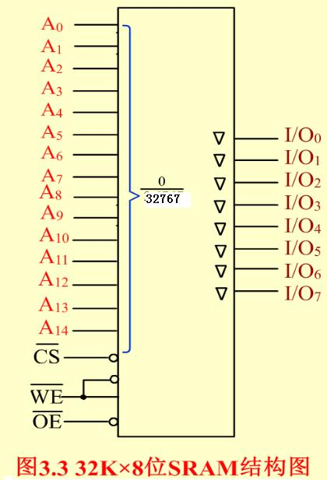

Slide 39
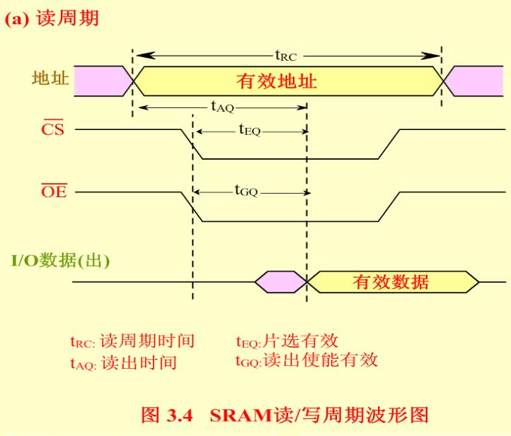
存储器芯片的读/写周期

Slide 40
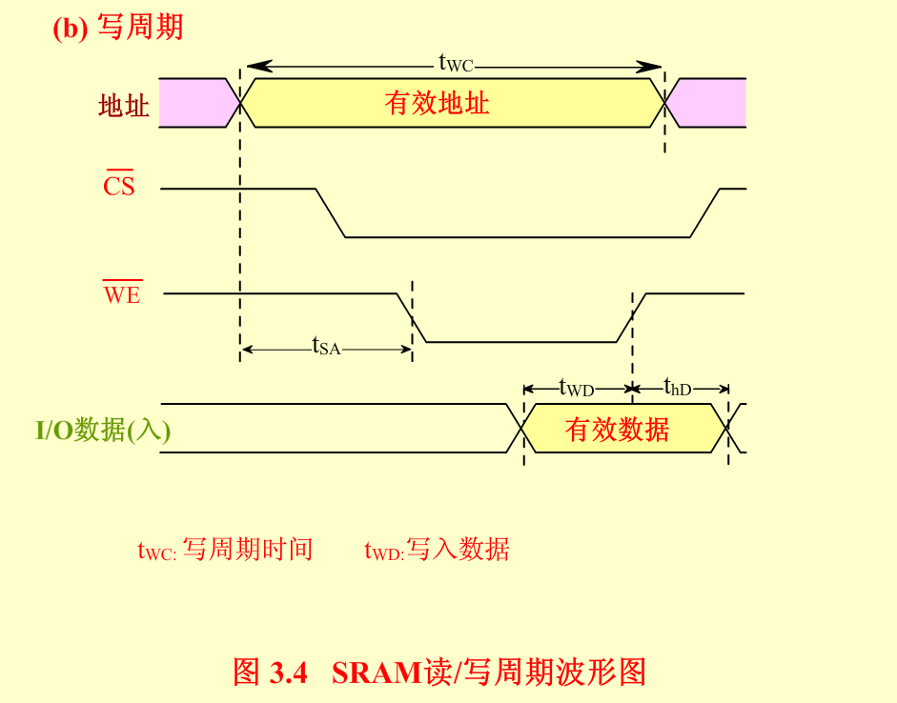

Slide 41
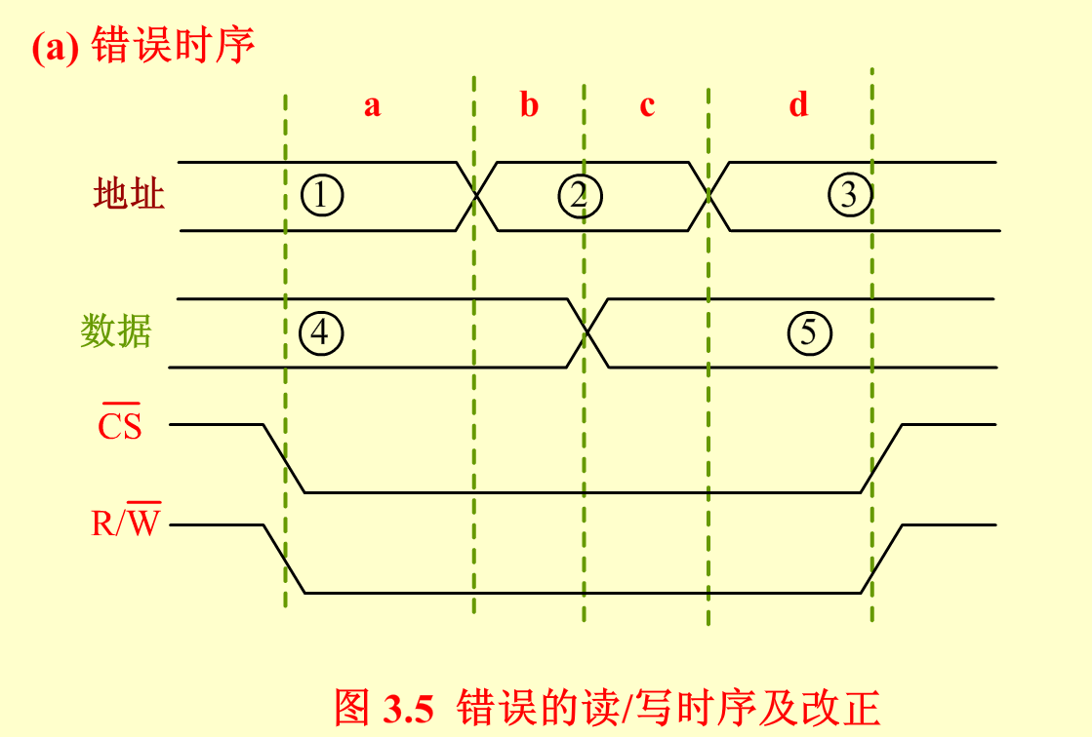
【例3.1】图3.5(a)是SRAM的写入时序图。其中R/W是读/写命令控制线，当R/W线为低电平时，存储器按给定地址把数据线上的数据写入存储器。请指出图3.5(a)写入时序中的错误，并画出正确的写入时序图。

Slide 42
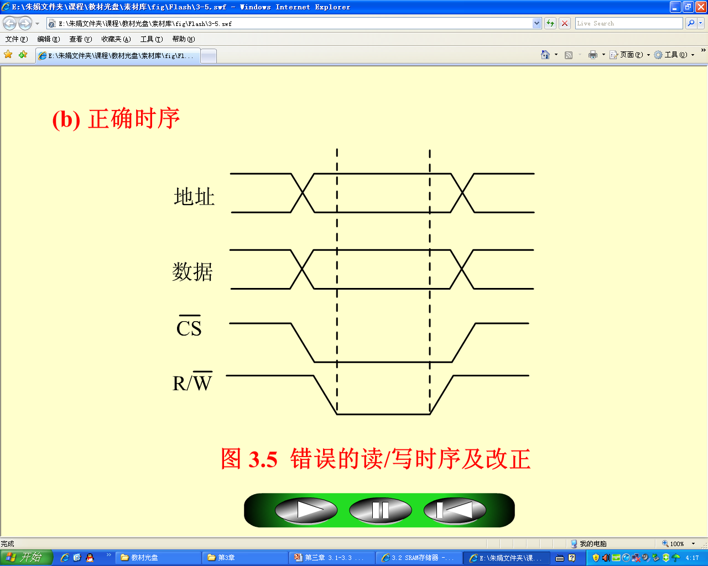
解： 写入存储器的时序信号必须同步。通常，当R/W线加负脉冲时，地址线和数据线的电平必须是稳定的。当R/W线达到低电平时，数据立即被存储。因此，当R/W线处于低电平时，如果数据线改变了数值，那么存储器将存储新的数据⑤。同样，当R/W线处于低电平时地址线如果发生了变化，那么同样数据将存储到新的地址②或③。

Slide 43
（3）SRAM存储器的特点
使用双稳态触发器表示0和1代码。
电源不掉电的情况下，信息稳定保持（静态）。
存取速度快，集成度低（容量小），价格高。
常用作高速缓冲存储器Cache。

Slide 44
2、动态存储器（DRAM）
（1）DRAM存储位元
（2）DRAM存储器
（3）DRAM的刷新方式
（4）DRAM存储器的特点

Slide 45
（1）DRAM存储位元
“1”状态：电容C上有电荷
“0”状态：电容C上无电荷
再生：读出后信息可能被破坏，需要重写。
刷新：经过一段时间后，信息可能丢失，需要重写。
单管MOS动态存储器结构

Slide 46
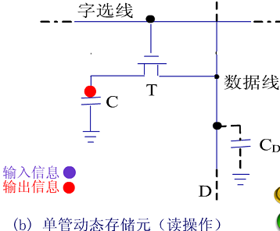
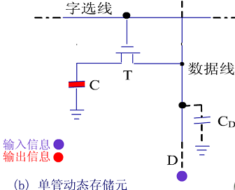
（2）DRAM存储位元
“1”状态：电容C上有电荷
“0”状态：电容C上无电荷
再生：读出后信息可能被破坏，需要重写。
刷新：经过一段时间后，信息可能丢失，需要重写。

Slide 47
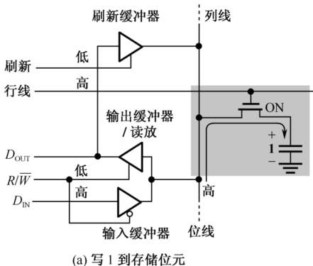
3-6.swf

Slide 48
（2）DRAM存储器
4M×4位的DRAM

Slide 49
DRAM的读/写过程
3-8.swf

Slide 50
（3）DRAM的刷新方式
刷新周期：从上一次刷新结束到下一次对整个DRAM全部刷新一遍为止，这一段时间间隔称为刷新周期。
刷新操作：即是按行来执行内部的读操作。由刷新计数器产生行地址，选择当前要刷新的行，读即刷新，刷新一行所需时间即是一个存储周期。
刷新行数：单个芯片的单个矩阵的行数。
对于内部包含多个存储矩阵的芯片，各个矩阵的同一行是被同时刷新的。
对于多个芯片连接构成的DRAM，DRAM控制器将选中所有芯片的同一行来进行逐行刷新。
单元刷新间隔时间：DRAM允许的最大信息保持时间；一般为2ms。
刷新方式：集中式刷新、分散式刷新和异步式刷新。

Slide 51
例：64K×1位DRAM芯片中，存储电路由4个独立的128×128的存储矩阵组成。设存储器存储周期为500ns，单元刷新间隔是2ms。
集中式刷新
在2ms单元刷新间隔时间内，集中对128行刷新一遍，所需时间128×500ns=64μs，其余时间则用于访问操作。
在内部刷新时间（64μs）内，不允许访存，这段时间被称为死时间。

Slide 52
分散式刷新
在任何一个存储周期内，分为访存和刷新两个子周期。
访存时间内，供CPU和其他主设备访问。
在刷新时间内，对DRAM的某一行刷新。
存储周期为存储器存储周期的两倍，即500ns×2＝1μ s。
刷新周期缩短，为128× 1 μ s ＝128 μ s。在2ms的单元刷新间隔时间内，对DRAM刷新了2ms÷128μs遍。

Slide 53
异步式刷新
异步刷新采取折中的办法，在2ms内分散地把各行刷新一遍。
避免了分散式刷新中不必要的多次刷新，提高了整机速度；同时又解决了集中式刷新中“死区”时间过长的问题。
刷新信号的周期为2ms/128=15.625μs。让刷新电路每隔15μs产生一个刷新信号，刷新一行。

Slide 54
（4）DRAM存储器的特点
使用半导体器件中分布电容上有无电荷来表示0和1代码。
电源不掉电的情况下，信息也会丢失，因此需要不断刷新。
存取速度慢，集成度高（容量大），价格低。
常用作内存条。

Slide 55
3、SRAM和DRAM的对比
比较内容 | SRAM | DRAM
存储信息0和1的方式 | 双稳态触发器 | 极间电容上的电荷
电源不掉电时 | 信息稳定 | 信息会丢失
刷新 | 不需要 | 需要
集成度 | 低 | 高
容量 | 小 | 大
价格 | 高 | 低
速度 | 快 | 慢
适用场合 | Cache | 主存

Slide 56
三、高性能的主存储器
FPM RAM， 快速页模式动态存储器
CDRAM，带Cache的DRAM
SDRAM (Synchronous Dynamic RAM)，也称“同步DRAM”。
RDRAM (Rambus DRAM）
DDR SDRAM（双倍速率SDRAM），简称DDR。

Slide 57
1） FPM DRAM
FPM DRAM：快速页模式动态存储器.
根据程序的局部性原理来实现。
页是指一个唯一的行地址和该行中所有的列地址确定的存储单元总和。
快速页模式允许在选定的行中对该行的每一个列地址进行连续的读/写操作。

Slide 58
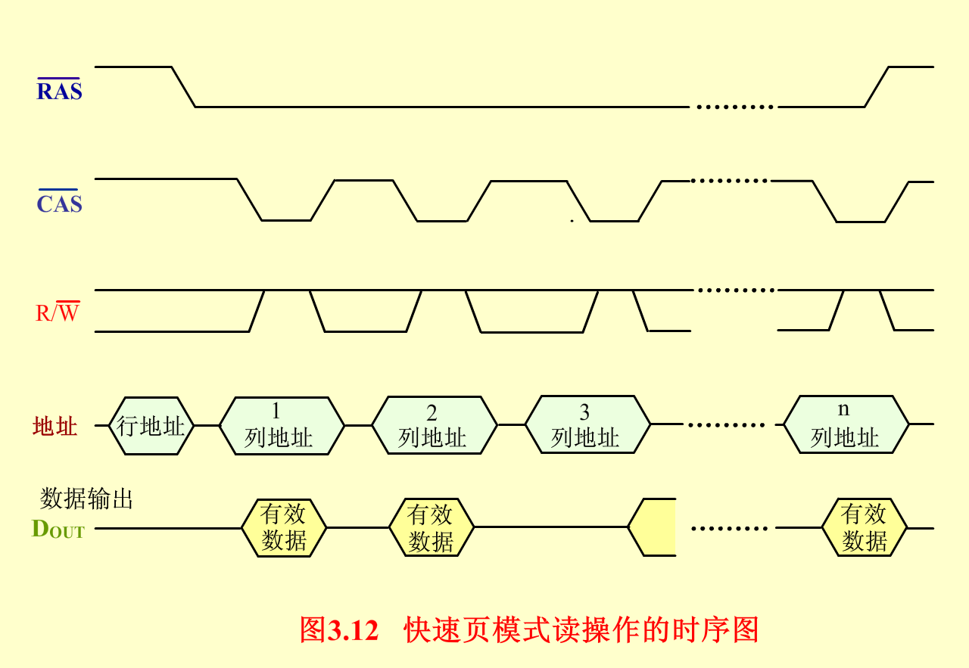
3-12.swf

Slide 59
比较：DRAM的读/写过程

Slide 60
CDRAM：带高速缓冲存储器（cache）的动态存储器，在通常的DRAM芯片内又集成了一个小容量的SRAM，从而使DRAM芯片的性能得到显著改进。
如果连续的地址高11位相同，意味着属于同一行地址，那么连续变动的9位列地址就会使SRAM中相应位组连续读出，这称为猝发式读取。
其它优点：1）SRAM读出的同时可以对DRAM进行刷新；2）允许在写操作完成的同时启动同一行的读操作。

Slide 61
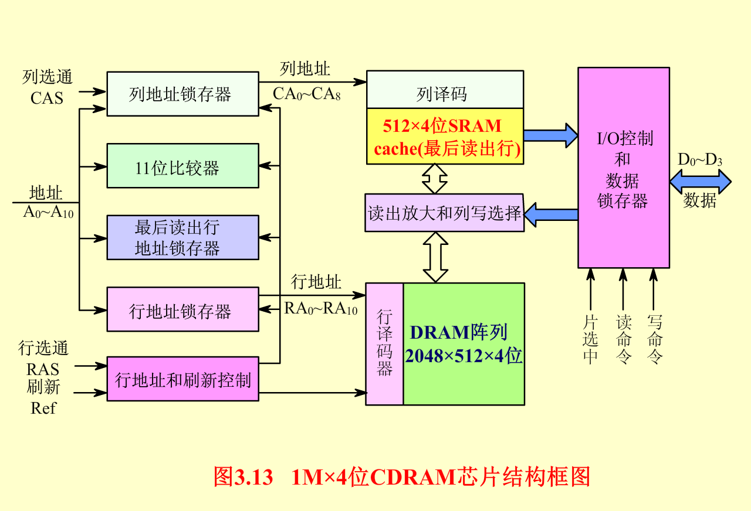
3-13.swf

Slide 62
SDRAM：同步型动态存储器。
计算机系统中的CPU使用的是系统时钟，SDRAM的操作要求与系统时钟相同步.
在系统时钟的控制下从CPU获得地址、数据和控制信息。
换句话说，它与CPU的数据交换同步于外部的系统时钟信号，并且以CPU/存储器总线的最高速度运行，而不需要插入等待状态。
SDRAM的特殊之处：
模式寄存器及相关控制逻辑。

Slide 63
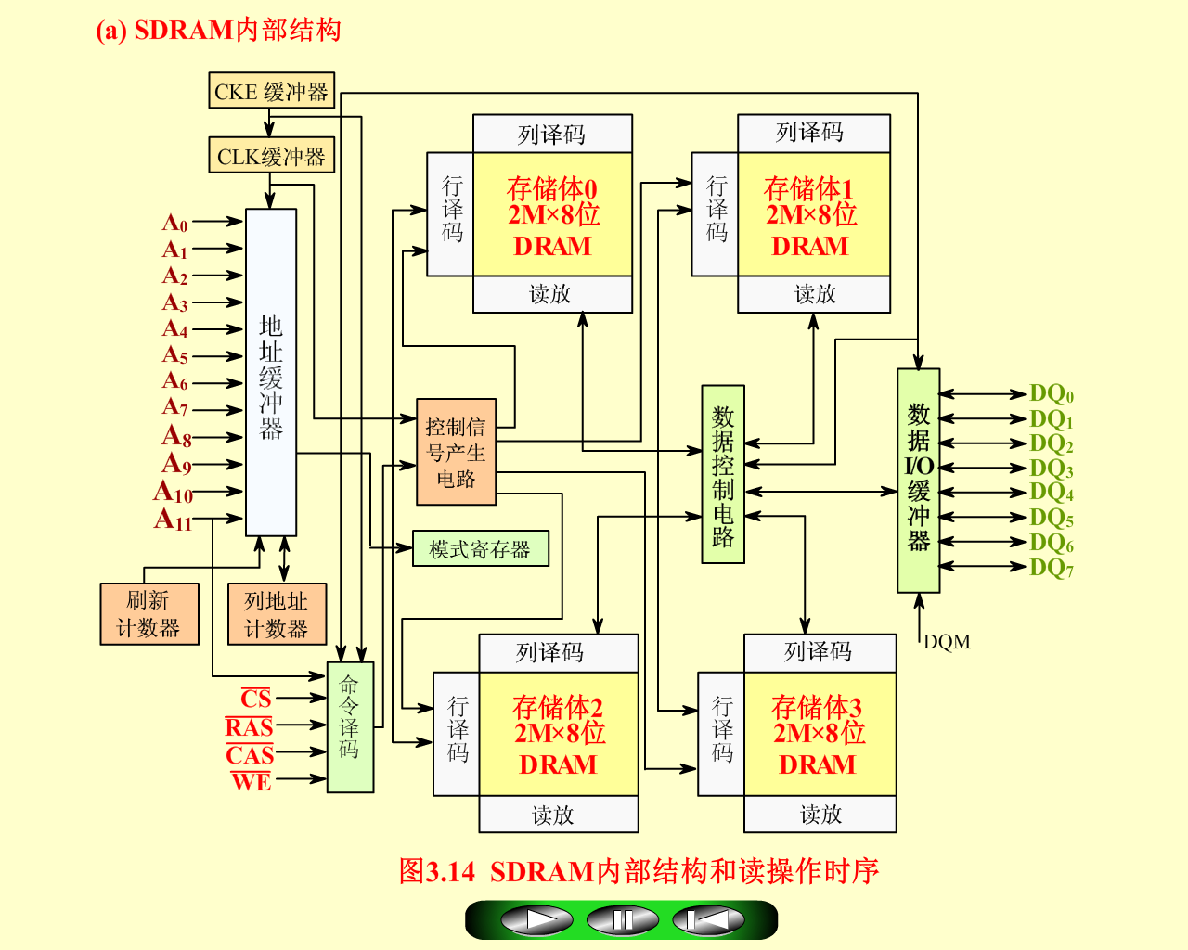
3-14.swf

Slide 64
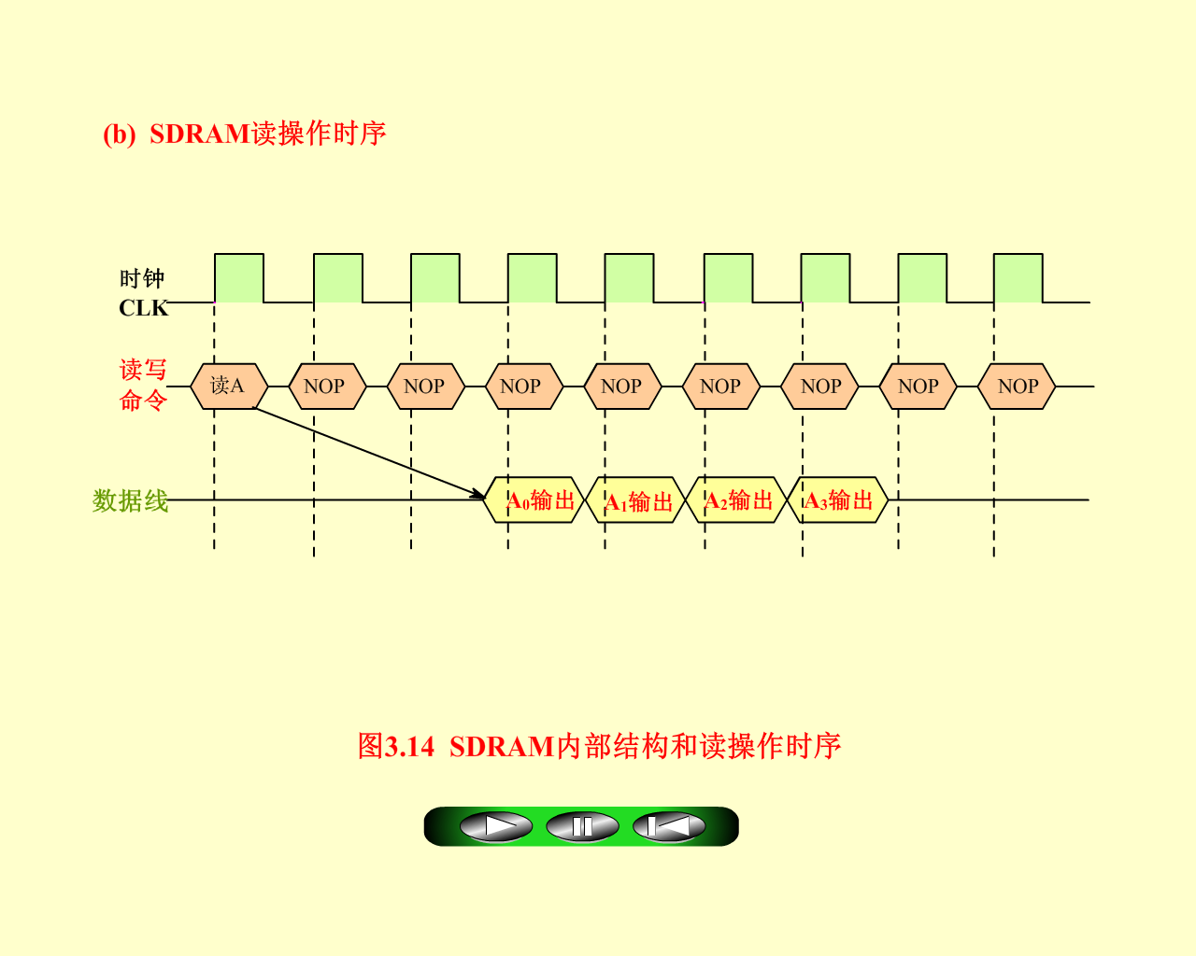

Slide 65
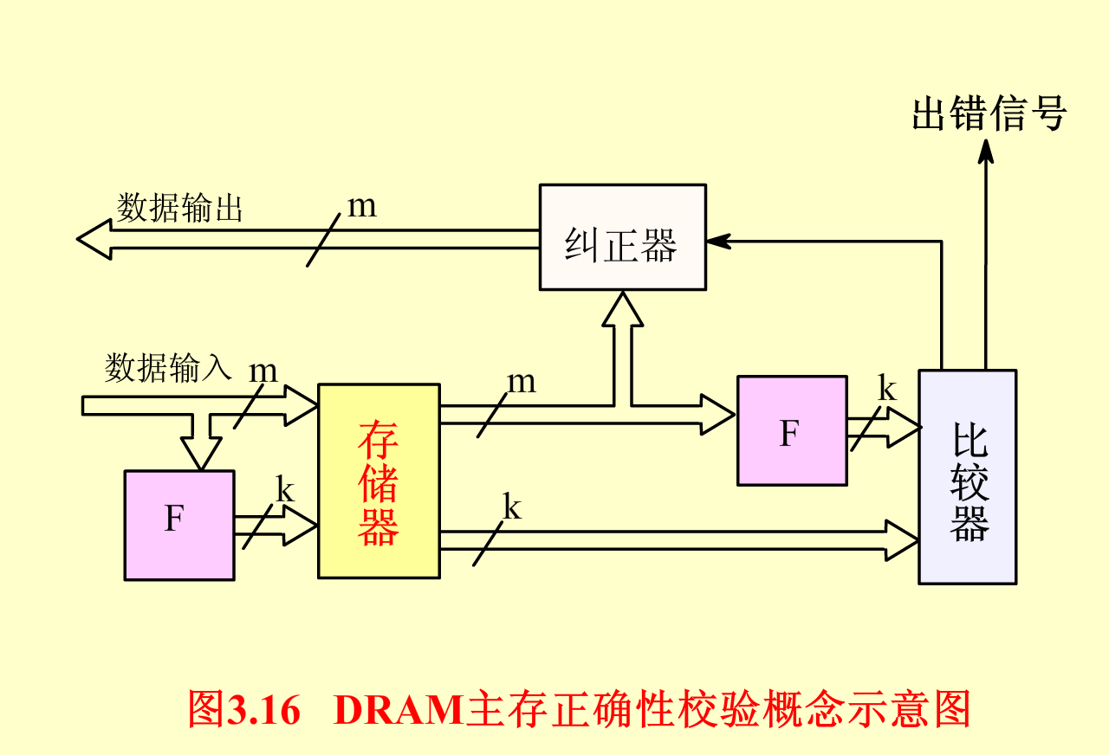
 | 3.2.6 DRAM主存读/写的正确性校验 DRAM通常用做主存储器，其读写操作的正确性与可靠性至关重要。为此除了正常的数据位宽度，还增加了附加位，用于读/写操作正确性校验。增加的附加位也要同数据位一起写入DRAM中保存，如图3.16所示。
3-16.swf

Slide 66
三、只读存储器ROM
MROM
PROM
EPROM
E²PROM
Flash Memory

Slide 67
ROM存储器中“编程”
只读内存（Read-Only Memory）是一种只能读取指令和数据的内存。
在制造过程中，由存储器厂商或用户将指令和数据以一特制软件流程写入（烧录）到存储体中，该写入方法称为“编程”

Slide 68
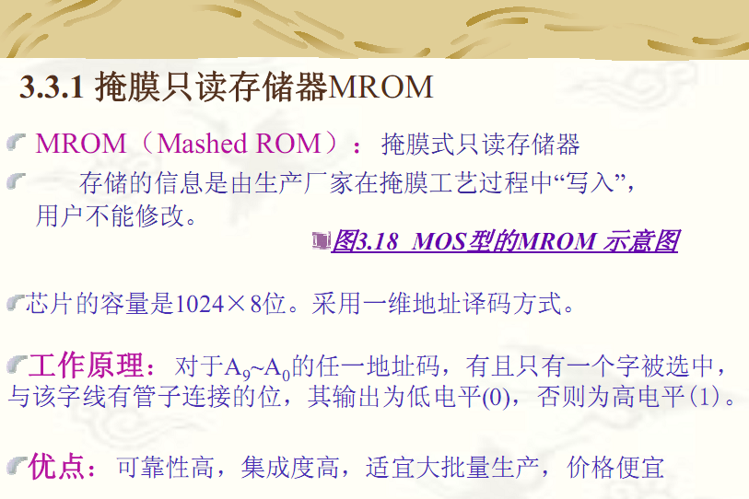

Slide 69
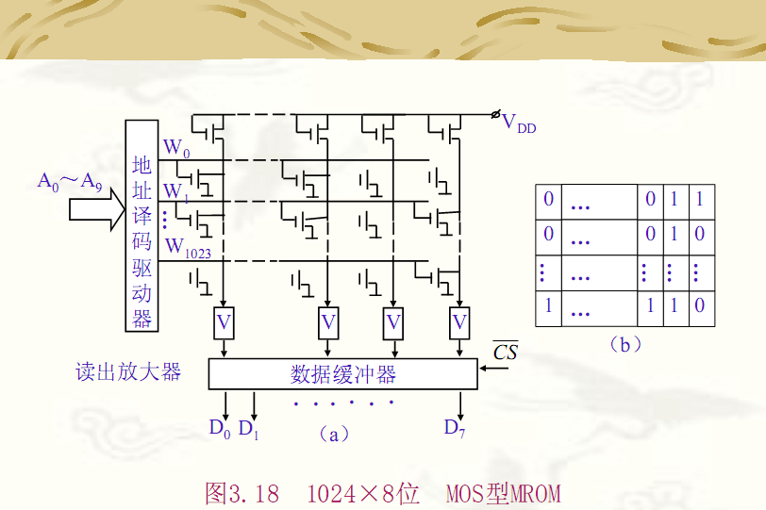

Slide 70
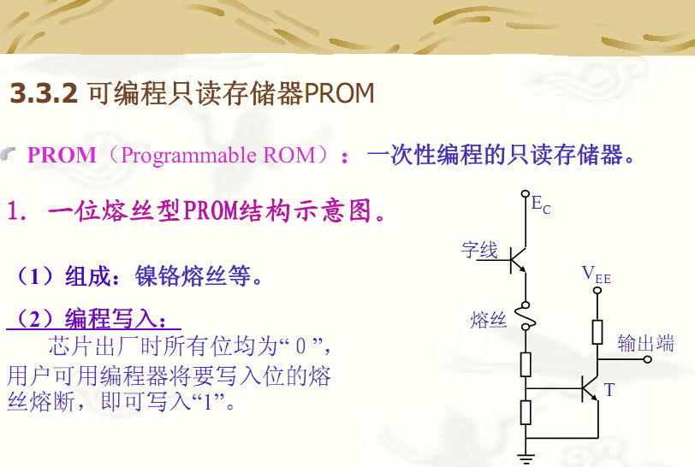

Slide 71
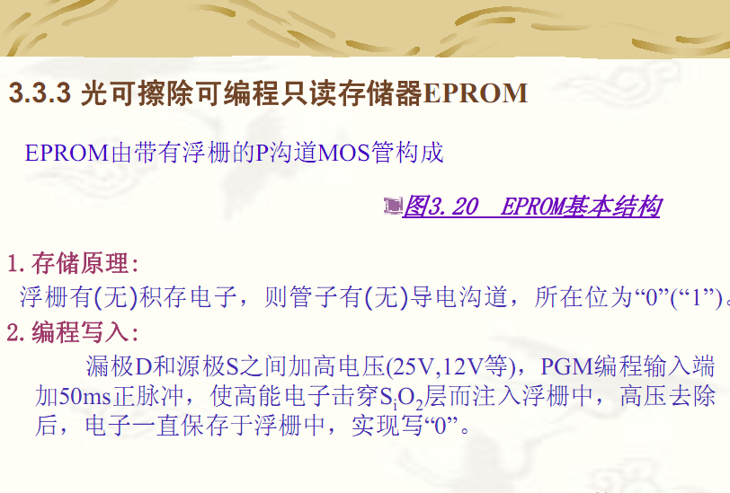

Slide 72
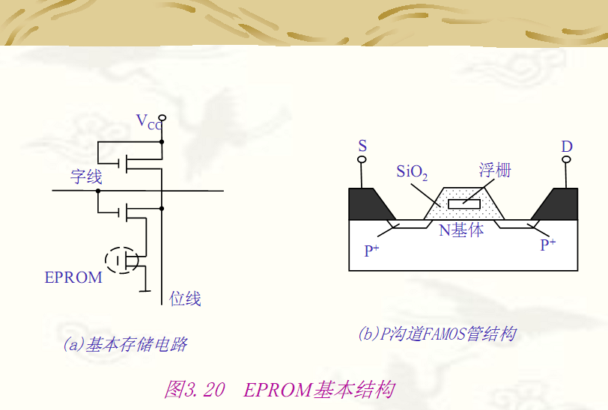

Slide 73
FLASH存储元
FLASH存储器也翻译成闪速存储器，它是高密度非失易失性的读/写存储器。高密度意味着它具有巨大比特数目的存储容量。非易失性意味着存放的数据在没有电源的情况下可以长期保存。总之，它既有RAM的优点，又有ROM的优点，称得上是存储技术划时代的进展。
读操作时，在某一时间只有一条行选择线被激活。
假定某个存储元原存1，那么晶体管导通，与它所在位线接通，有电流通过位线，所经过的负载上产生一个电压降。这个电压降送到比较器的一个输入端，与另一端输入的参照电压做比较，比较器输出一个标志为逻辑1的电平。
如果某个存储元原先存0，那么晶体管不导通，位线上没有电流，比较器输出端则产生一个标志为逻辑0的电平。

Slide 74
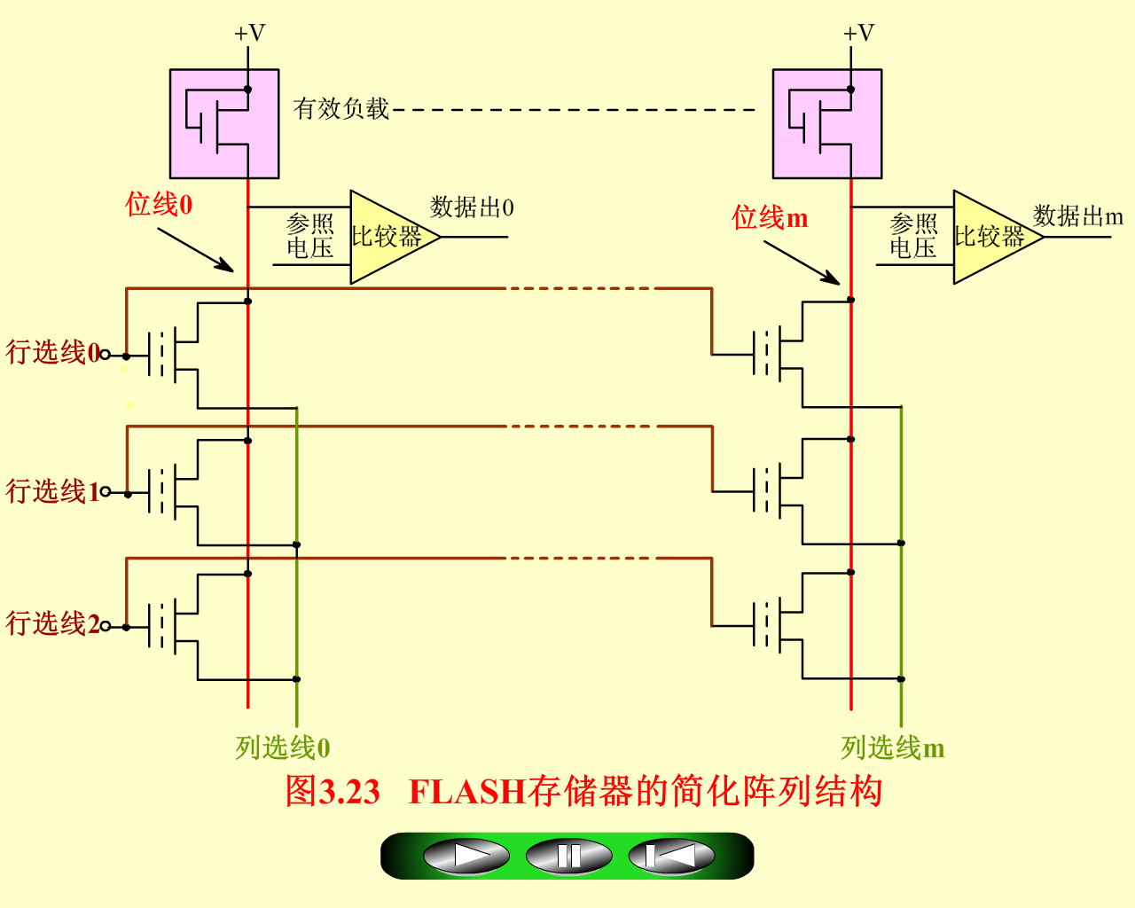

Slide 75
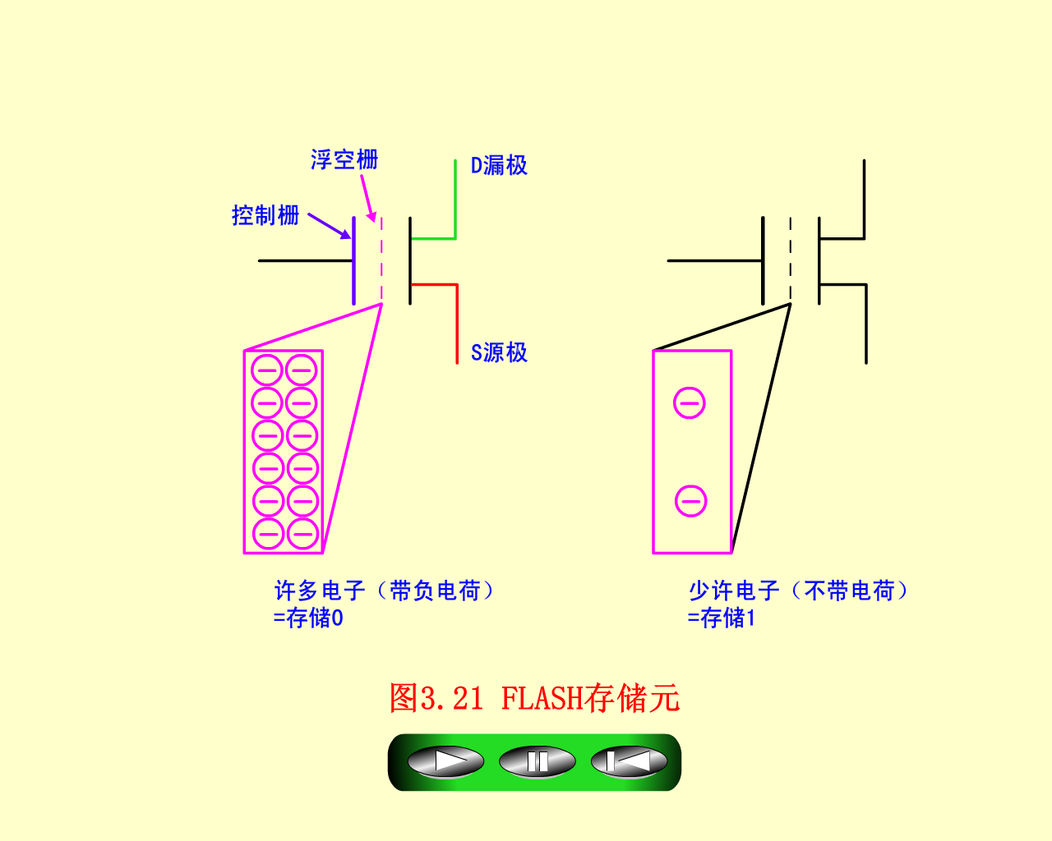
FLASH存储元在EPROM存储元基础上发展起来的，由单个MOS晶体管组成，除漏极D和源极S外，还有一个控制栅和浮空栅。
浮空栅上的电荷量决定了读取操作时，加在栅极上的控制电压能否开启MOS管，并产生从漏极D到源极S的电流。
3-21.swf

Slide 76
读取操作
控制栅加上正电压。浮空栅上的负电荷量将决定是否可以开启MOS晶体管。
如果存储元原存1，可认为浮空栅不带负电，控制栅上的正电压足以开启晶体管。
如果存储元原存0，可认为浮空栅带负电，控制栅上的正电压不足以克服浮动栅上的负电量，晶体管不能开启导通。
当MOS晶体管开启导通时，电源VD提供从漏极D到源极S的电流。
读出电路检测到有电流，表示存储元中存1，
若读出电路检测到无电流，表示存储元中存0，如图所示。

Slide 77
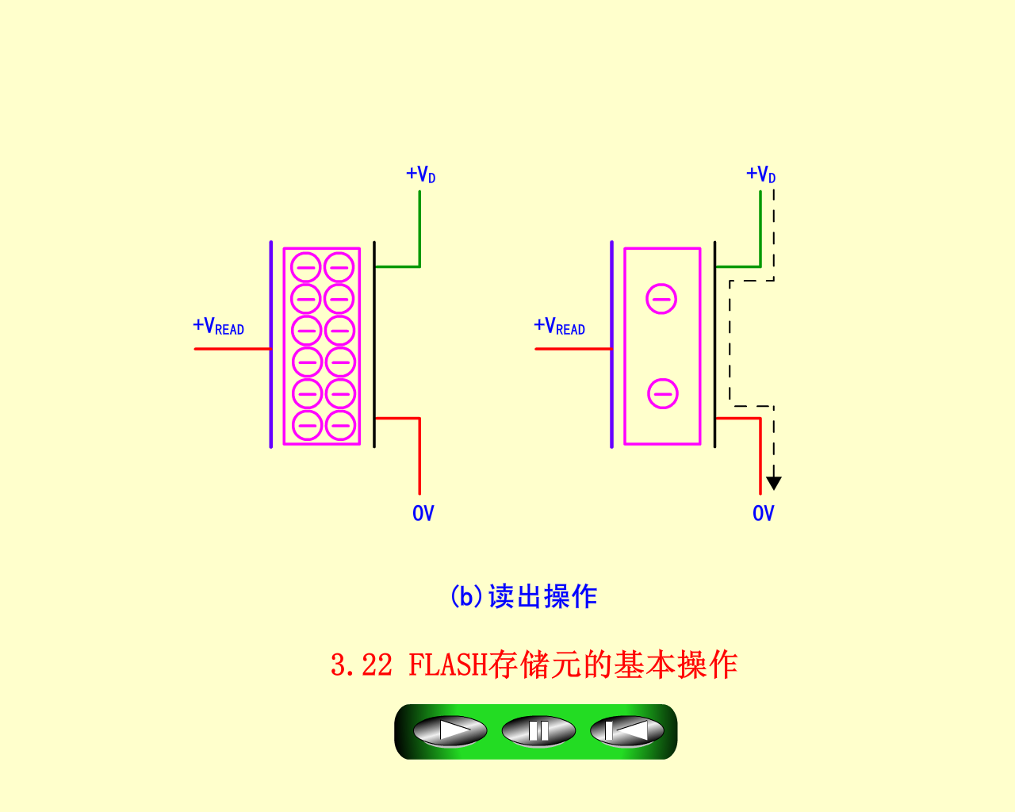
读0
读1
3-22.swf

Slide 78
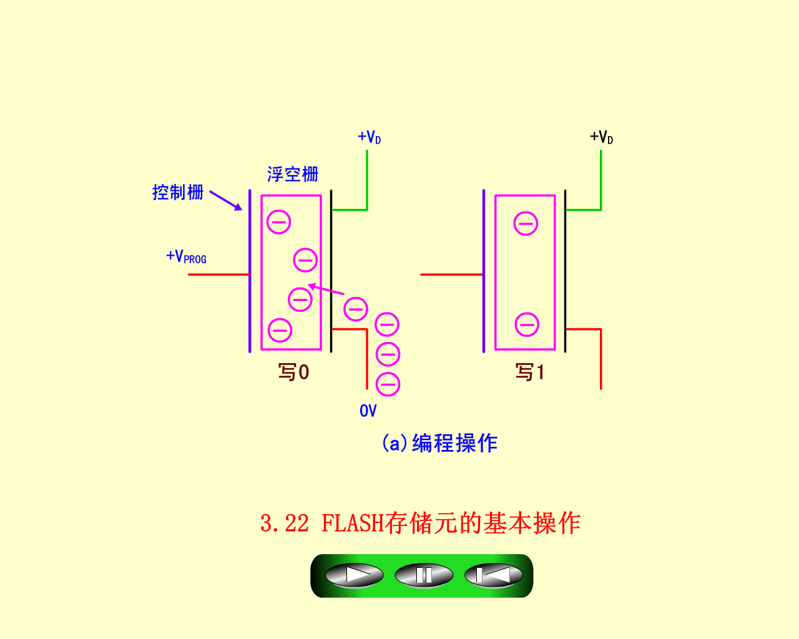
2、FLASH存储器基本操作
编程操作
实际上是写操作。所有存储元的原始状态均处“1”状态，这是因为擦除操作时控制栅不加正电压。编程操作的目的是为存储元的浮空栅补充电子，从而使存储元改写成“0”状态。如果某存储元仍保持“1”状态，则控制栅不加正电压。
3-22.swf

Slide 79
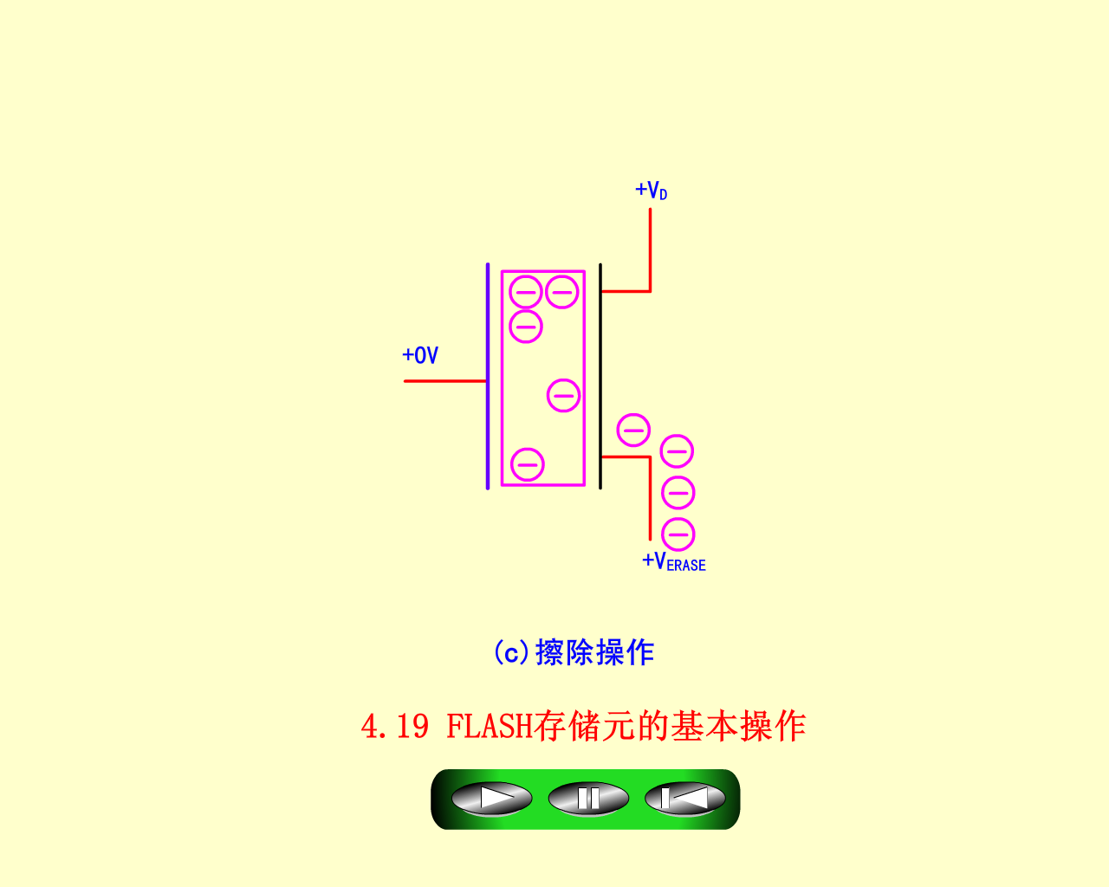
擦除操作
所有的存储元中浮空栅上的负电荷要全部洩放出去。为此晶体管源极S加上正电压，这与编程操作正好相反，见图(c)所示。源极S上的正电压吸收浮空栅中的电子，从而使全部存储元变成1状态。
3-22.swf

Slide 80
几种非易失性存储器的比较
存储器 | 类别 | 擦除方式 | 能否单字节修改 | 写机制
MROM | 只读 | 不允许 | 否 | 掩膜位写
PROM | 写一次读多次 | 不允许 | 否 | 电信号
EPROM | 写多次读多次 | 紫外线擦除，脱机改写 | 否 | 电信号
E²PROM | 写多次读多次 | 电擦除，在线改写 | 能 | 电信号
Flash Memory | 写多次读多次 | 电擦除，在线改写 | 否 | 电信号

Slide 81
The End !

